Slide 1
Что такое нравственность и как ее воспитывать?
Муниципальное автономное дошкольное образовательное учреждение
«Цветик-семицветик»
Открытый диалог педагогов.
Подготовила педагог-психолог
1 квалификационной категории
Е.Д. Гончаренко
2023г.

Slide 2
Традиционные ценности российского общества:
жизнь, достоинство, права и свободы человека;
патриотизм, гражданственность, служение Отечеству и ответственность за его судьбу;
высокие нравственные идеалы;
крепкая семья;
созидательный труд;
приоритет духовного над материальным, гуманизм, милосердие, справедливость;
коллективизм, взаимопомощь и взаимоуважение;
историческая память и преемственность поколении, единство народов России.
Пункт 4 Основ государственной политики по сохранению и укреплению традиционных российских духовно нравственных ценностей, утверждённых Указом Президента Российской Федерации от 9 ноября 2022 г. № 809 (Собрание законодательства Российской Федерации, 2022, № 46, ст. 7977).

Slide 3
Направления воспитания:
Патриотическое направление воспитания.
Духовно-нравственное направление воспитания.
Социальное направление воспитания.
Познавательное направление воспитания.
Физическое и оздоровительное направление воспитания.
Трудовое направление воспитания.
Эстетическое направление воспитания.

Slide 4
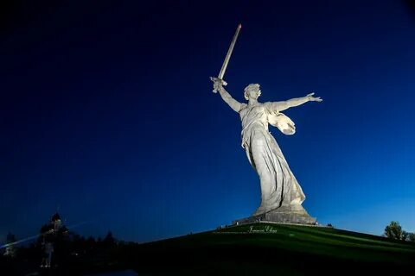
Что такое нравственность?

Slide 5
Психологический портрет
Составьте психологический портрет, опишите черты характера, особенности и проявления взрослого человека. Какими качествами он обладает, как применяет свои способности, как относится к себе, к людям, к миру.
1. Высоко нравственный
2. Безнравственный

Slide 6
Что такое нравственность? Определение:
Правила, определяющие поведение; духовные и душевные качества, необходимые человеку в обществе, а также выполнение этих правил, поведение.
Нравственное – это то, что в действиях человека ведется добром и благом, то, что является основой гуманности, а безнравственное, в свою очередь – недопустимое, этически безобразное и недостойное нравственного человека.

Slide 7
Целевые ориентиры воспитания детей на этапе завершения освоения программы:
Направление воспитания | Ценности | Целевые ориентиры
Духовно нравственное | Жизнь, милосердие, добро | Различающий основные проявления добра и зла, принимающий и уважающий традиционные ценности, ценности семьи и общества, правдивый, искренний, способный к сочувствию и заботе, к нравственному поступку. Способный не оставаться равнодушным к чужому горю, проявлять заботу; Самостоятельно различающий основные отрицательные и положительные человеческие качества, иногда прибегая к помощи взрослого в ситуациях морального выбора.

Slide 8
Формы, методы и средства воспитания:
ситуативная беседа, рассказ, советы, вопросы; социальное моделирование, воспитывающая (проблемная) ситуация, составление рассказов из личного опыта;
чтение художественной литературы с последующим обсуждением и выводами, сочинение рассказов, историй, сказок, заучивание и чтение стихов наизусть; разучивание и исполнение песен, театрализация, драматизация, этюды-инсценировки;
рассматривание и обсуждение картин и книжных иллюстраций, просмотр видеороликов, презентаций, мультфильмов;
организация выставок (книг, репродукций картин, тематических или авторских, детских поделок и тому подобное), экскурсии (в музей, в общеобразовательную организацию и тому подобное), посещение спектаклей, выставок;
игровые методы (игровая роль, игровая ситуация, игровое действие и другие);
демонстрация собственной нравственной позиции педагогом, личный пример педагога, приучение к вежливому общению, поощрение (одобрение, тактильный контакт, похвала, поощряющий взгляд).

Slide 9
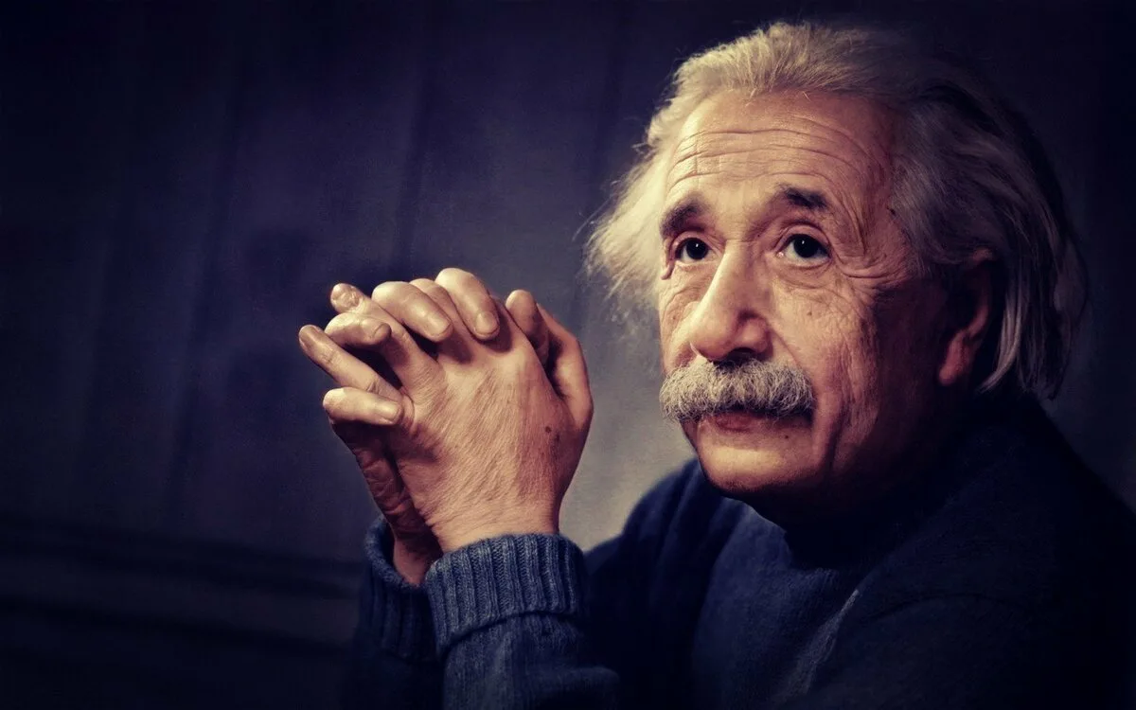
Нравственность — основа всех человеческих ценностей.
Альберт Энштейн

